Slide 1
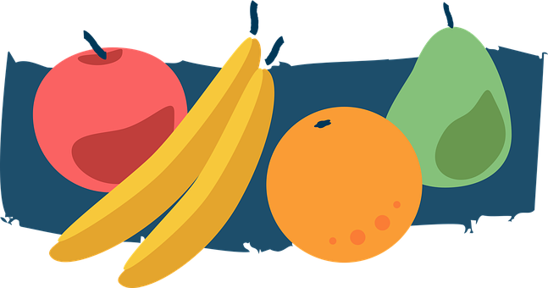
Une histoire
J’ai faim !
rouge
A story
SSC revisit
Term 3 Week 12
Notes:
Artwork by Steve Clarke. Pronoun pictures from NCELP (www.ncelp.org). All additional pictures selected from Pixabay and are
available under a Creative Commons license, no attribution required.
The AUDIO version of the lesson material includes additional audio for the new language presented (phonics, vocabulary) and audio for the instructions on the slide.
In addition, it includes VIDEO clips of the phonics and the phonics’ source words. Pupils can be encouraged to look at the shape of the mouth/lips on slides where these appear, and try to copy it/them.
Phonics: Revisit several SSC
Vocabulary (new words in bold): ce, c’ [12] combien [800] quoi [297] est [5] il y a [n/a] chose [125] faim [1986] fruit [896] jeudi [1112] jour [78] lundi [1091] mardi [1044] mercredi [1168] orange [3912] pomme [2847] vendredi [1086] rouge [987] vert [1060] un [3] deux [41] trois [115] quatre [253] cinq [288] six [450] sept [905] huit [877] neuf [787] dix [372] onze [2447] douze [1664]
Revisit 1: détester [2898] jouer [219] travailler [290] silence [1281] en retard [n/a]
Revisit 2: vélo [4594] voiture [881] cher [803] gris [2769] rapide [672]
Londsale, D., & Le Bras, Y. (2009). A Frequency Dictionary of French: Core vocabulary for learners London: Routledge.
The frequency rankings for words that occur in this PowerPoint which have been previously introduced in these resources are given in the SOW and in the resources that first introduced and formally re-visited those words. For any other words that occur incidentally in this PowerPoint, frequency rankings will be provided in the notes field wherever possible.
Unknown vocabulary and cognates:
chenille [>5000] fraise [>5000] poire [>5000] prune [>5000] violet [>5000]
1

Slide 2
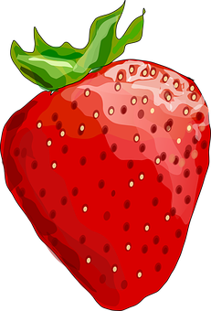
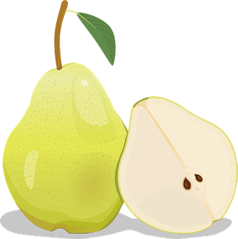
Écoute et répète.
Prononce les mots.
prononcer
1 minute
la pomme
la fraise
la prune
la poire
l’orange
la chenille
orange
vert
violet
DÉBUT
Notes:
Timing: 4 minutes
Aim: to revisit a range SSC with fruit & colours.
Procedure:
Clarify the instructions to pupils.
Click to present each piece of fruit individually, and get pupils to repeat.
Click to bring up further instruction and ask pupils to practise reading the words aloud in pairs.

Slide 3
lire
Le fruit vert, c’est quoi ? [1/6]
l’orange
la fraise
la poire
Notes:
Timing: 2 minutes (six slides)
Aim: to practise read aloud with new and revisited words in a Q & A format.
Procedure:
Ask the question.
Elicit the response, chorally.
Click to confirm.
4. Continue with the remaining five slides.
3

Slide 4
lire
Le fruit violet, c’est quoi ? [2/6]
la poire
la fraise
la prune
Notes:
[2/6]
4

Slide 5
lire
Le fruit rouge, c’est quoi ? [3/6]
la pomme
l’orange
la poire
Notes:
[3/6]
5

Slide 6
lire
Le fruit orange, c’est quoi ? [4/6]
l’orange
la fraise
la pomme
Notes:
[4/6]
6

Slide 7
lire
La chose verte, c’est quoi ? [5/6]
la chenille
la fraise
l’orange
Notes:
[5/6]
7

Slide 8
lire
Le fruit rouge, c’est quoi ? [6/6]
la prune
la fraise
la pomme
Notes:
[6/6]
8

Slide 9
écouter
Écoute. C’est le,la ou les ?
 | one | more than one
1
2
3
4
5
Notes:
Timing: 5 minutes
Aim: to practise aural comprehension of articles and their connection to singular and plural nouns, where the singular and plural nouns sound the same and the single phoneme change (le/la → les) is the indicator.
Procedure:
Click on the first audio button to hear a question. Pupils listen carefully and decide whether the speaker says ‘the apple’ or ‘the apples’.
Repeat for questions 2-5.
Click to reveal the answers and clarify any misunderstandings.
Transcript: 1) les pommes 2) la poire 3) la prune 4) les fraises 5) l’orange
9

Slide 10
parler
Il y a combien de pommes ? [1/10]
lire
Il y a
douze
pommes.
cinq
quatre
Notes:
Timing: 4 minutes (10 slides)
Aim: to practise written recognition and read aloud of numbers
Procedure:
Teachers ask the question.
Pupils read the three options and volunteer the whole phrase with the correct number.
Click to confirm the answer.
Continue with the remaining slides.
10

Slide 11
parler
Il y a combien de poires ? [2/10]
lire
Il y a
onze
poires.
six
sept
Notes:
[2/10]
11

Slide 12
parler
Il y a combien de prunes ? [3/10]
lire
Il y a
dix
prunes.
neuf
trois
Notes:
[3/10]
12

Slide 13
parler
Il y a combien de bananes ? [4/10]
lire
Il y a
un
banane.
huit
une
Notes:
[4/10]
13

Slide 14
parler
Il y a combien de fraises ? [5/10]
lire
Il y a
quatre
fraises.
huit
dix
Notes:
[5/10]
14

Slide 15
parler
Il y a combien d’oranges ?[6/10]
lire
Il y a
douze
oranges.
deux
trois
Notes:
[6/10]
15

Slide 16
parler
Il y a combien de pommes ? [7/10]
lire
Il y a
six
pommes.
douze
deux
Notes:
[7/10]
16

Slide 17
parler
Il y a combien de poires ? [8/10]
lire
Il y a
cinq
poires.
quatre
neuf
Notes:
[8/10]
17

Slide 18
parler
Il y a combien de pommes ? [9/10]
lire
Il y a
six
prunes.
deux
sept
Notes:
[9/10]
18

Slide 19
parler
Il y a combien de pommes ? [10/10]
lire
Il y a
neuf
fraises.
onze
huit
Notes:
[10/10]
19

Slide 20
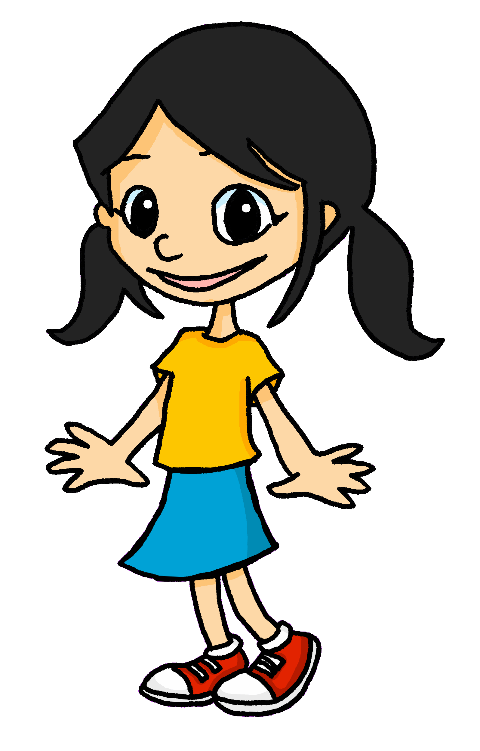
lire
L’histoire préférée d’Eugénie, c’est quoi en anglais ?
la chenille
Mon histoire préférée est ‘la chenille qui fait des trous.’
qui fait des trous
Notes:
Timing: 1 minute Aim: to set the scene for the story and to make pupils aware that when book (and film) titles are translated from one language to another, it is often not word for word.
Procedure: 1. Read Eugénie’s speech bubble. 2. Click to bring up the images.
3. Ask pupils to suggest the English name of this story. (The Hungry Caterpillar).
4. Tell them that ‘la chenille’ is caterpillar, but ‘qui fait des trous’ means ‘who makes some holes’. Allow them to tell you that is ‘strange’! Agree and say that when book and film titles are translated into different languages, some changes are made and it is not an exact, word for word translation. Suggest that this is sometimes about the sound of the words, or it could be because of the similarity of the title with another book or film already in that language, but other times it’s hard to know exactly why the change has been made.
20

Slide 21
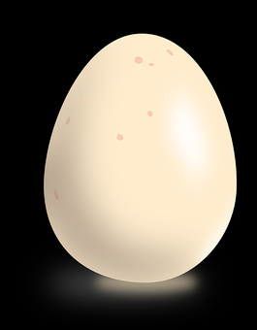
lire
Écoute et lis. La bonne carte, c’est quoi ?
la lumière - light
l’œuf – egg
se respose – rests
la feuille - leaf
Dans la lumière🌃
de la lune 🌑
un petit œuf 🥚
se repose sur une feuille🍃
Notes:
Timing: 12 minutes
Aim: to listen and read the story.
Procedure:
Give out the cards with images before explaining the activity. Pupils can work in pairs or individually.
Read the instruction and click to bring up the question. Ensure pupils understand they need to show you the correct picture to go with the scene of the story they are listening to, and reading.
Click to bring up each sentence.
To check understanding, pupils show you the correct card (only one in this case).
Click to bring up answer.
Transcript: Dans la lumière
de la lune
un petit œuf
se repose sur une feuille.
feuille [2440] lumière [1059] œuf [2685] se reposer [776]
21

Slide 22
lire
Écoute et lis. La bonne carte, c’est quoi ?
sort – comes out
un ___________ 🌄
une miniscule chenille 🐛
sort de l’œuf 🥚.
dimanche
Notes:
[2/8]
Transcript:
Un dimanche,
une minuscule chenille
sort de l'oeuf.
22

Slide 23
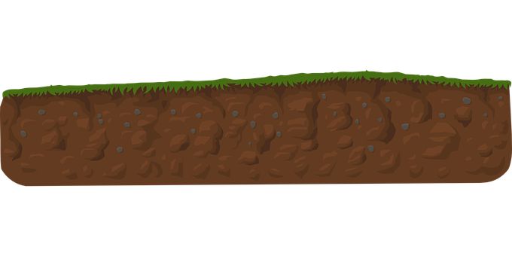
lire
Écoute et lis. La bonne carte, c’est quoi ?
la nourriture – food
Elle a très faim. 😋🍴
Immédiatement
elle cherche quelque chose🔎
à manger. 🍴
Notes:
[3/8]
Transcript:
Elle a très faim.
Immédiatement, elle cherche quelque chose
à manger.
23

Slide 24
lire
Écoute et lis. La bonne carte, c’est quoi ?
croquer – to crunch
le trou – hole
encore – again
Le ________
elle croque dans une pomme. 🍎
Elle y fait un trou.
Mais elle a encore faim.😋🍴
lundi
J’ai
faim !
Notes:
[4/8]
Transcript:
Le lundi,
elle croque dans une pomme.
Elle y fait un trou.
Mais elle a encore faim.
24

Slide 25
lire
Écoute et lis. La bonne carte, c’est quoi ?
croquer – to crunch
le trou – hole
encore – again
Le ________
elle croque dans deux poires. 🍐🍐
Elle y fait deux trous.
Mais elle a encore faim.😋🍴
mardi
J’ai faim !
Notes:
[5/8]
Transcript:
Le mardi,
elle croque dans deux poires.
Elle y fait deux trous.
Mais elle a encore faim.
25

Slide 26
lire
Écoute et lis. La bonne carte, c’est quoi ?
Le ________
elle croque dans trois prunes.
Elle y fait trois trous.
Mais elle a encore faim.😋🍴
mercredi
J’ai faim !
Notes:
[6/8]
Transcript:
Le mercredi
elle croque dans trois prunes.
Elle y fait trois trous.
Mais elle a encore faim.😋🍴
26

Slide 27
lire
Écoute et lis. La bonne carte, c’est quoi ?
Le ________
elle croque dans quatre fraises 🍓 🍓 🍓 🍓.
Elle y fait quatre trous.
Mais elle a encore faim.😋🍴
jeudi
J’ai faim !
Notes:
[7/8]
Transcript:
Le jeudi
elle croque dans quatre fraises.
Elle y fait quatre trous.
Mais elle a encore faim.
27

Slide 28
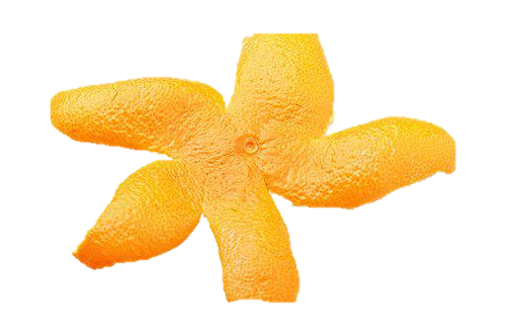
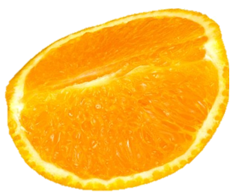
lire
Écoute et lis. La bonne carte, c’est quoi ?
Le ________
elle croque dans cinq oranges.
Elle y fait cinq trous.
Mais elle a encore faim.😋🍴
vendredi
J’ai faim !
Notes:
[7/8]
Transcript:
Le vendredi
elle croque dans cinq oranges.
Elle y fait cinq trous.
Mais elle a encore faim.😋🍴
28

Slide 29
Au revoir !
rouge
Notes:
29

Slide 30
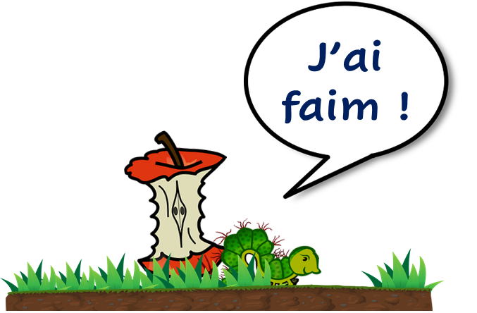
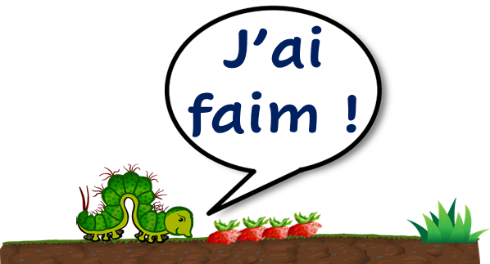
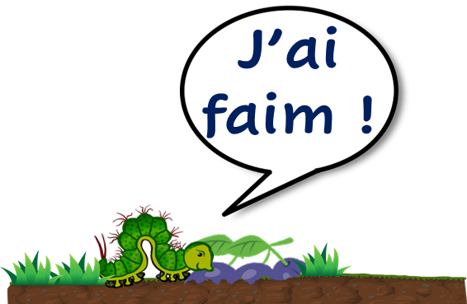
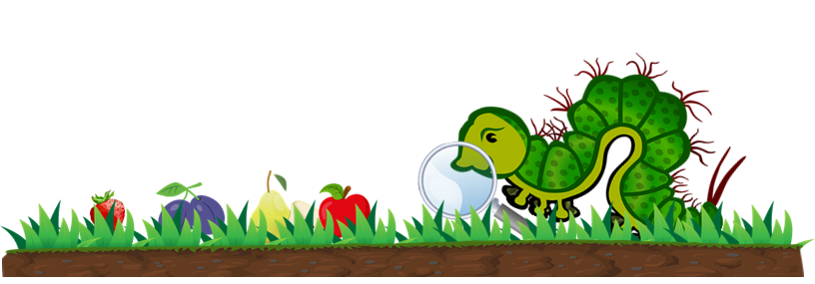

Slide 31
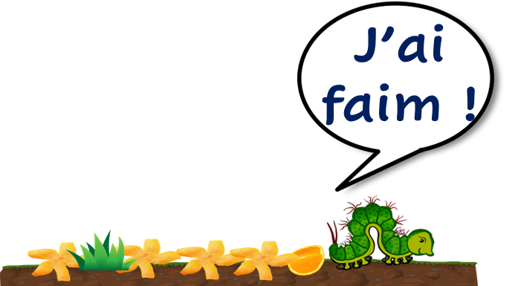
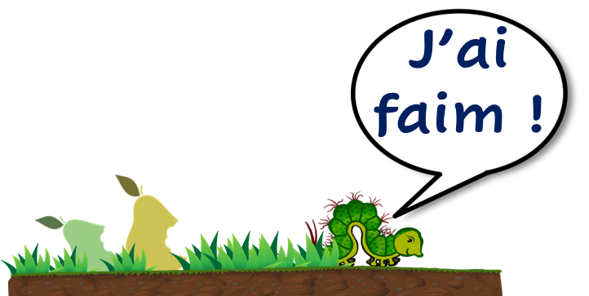
lundi | mardi
jeudi | vendredi
mercredi | dimanche

